Slide 1
Я ярослав степанов разрабочик этой игры

Slide 2
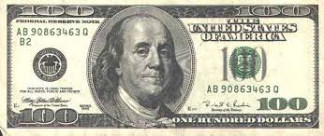
Хочешь стать миллионером? Ответь на вопросы ! И получи $

